Slide 1
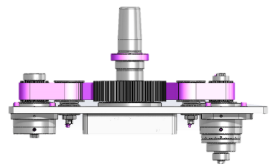
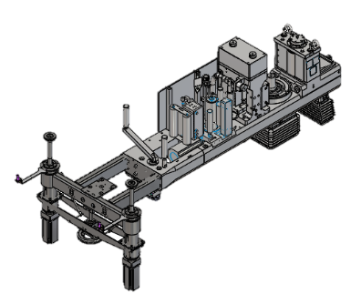
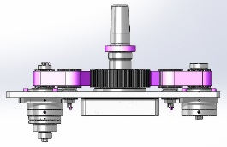
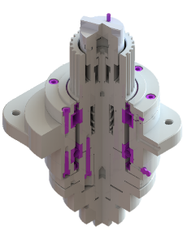
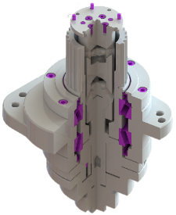
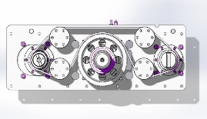
Réduisez vos couts de maintenance
Nouveau joint du module de coupe
VALUE AND BENEFITS
DESCRIPTION
Réduction du temps et des coûts de maintenance
Procédures de maintenance simplifiées
Réduction du temps d'arrêt de la machine
Plus d'efficacité (composant plus durable permettant un contrôle plus précis)
Le joint Oldham de l'unité de coupe permet le mouvement du rouleau de coupe à travers la courroie de transmission et permet en même temps le calage de la coupe en fonction du format de l'étiquette.
Avec cette mise à niveau, le joint Oldham est remplacé par le joint Cardan: ce nouveau composant n'est pas soumis à l'usure, ce qui permet de réduire le temps et les coûts de maintenance (il élimine totalement la maintenance ordinaire) et de réduire les temps d'arrêt de la machine. Cette nouvelle articulation garantit un mouvement plus précis et mieux contrôlé, profitant pleinement de la qualité de l'étiquetage
Current solution: Oldham joint
New solution: Cardan joint
Labelling station
Oldham Joint to be replaced
Cutting module
Valeur : Maintenance
Équipements : étiqueteuses Rollquattro Evolution F25E and F35E
Code catalogue : AA28

